Slide 1
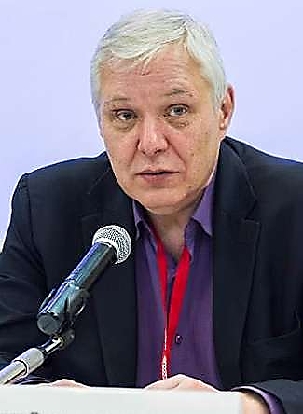
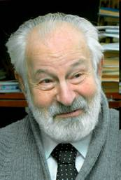
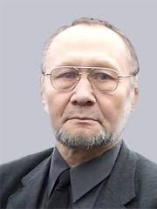
Два выдающихся, к сожалению, ныне покойных российских экономиста, размышляя когда-то над сегодняшней темой, повлияли на то, как я её вижу сейчас. Это Олег Вадимович Григорьев и Григорий Абрамович Гольц (ниже ссылки на их работы). Но видение не главное – алгоритмы расчётов. Стремясь их получить я воспользовался наработками моего друга и соратника – патриарха отечественной социологии А. В. Жаворонкова в понимание ошибок К. Г. Маркса, что такое «Общественно-необходимое время» в социально-экономических системах. Работа с динамикой изменения рождаемости - СКР (TFR) показала мне, что по нему можно судить о затратах общественно-необходимого времени, как по изменению температуры или давления судить об изменением внутренней энергии.
О. В. Григорьев
Г. А. Гольц
А. В. Жаворонков
Когда мы пытаемся построить прогноз промышленности транспортной и коммуникационной инфраструктуры и маркетинга 21 века,
то понимаем, что не имеет смысла продолжать рост городских агломераций. После 2050 года - это будет уходящая натура в мире, и тем более в странах, где население растет только за счет иммиграционного прироста, к которым давно относится Россия. Если мы хотим: с одной стороны, быть экономически успешными, а с другой страны сохранить нашу самобытность, наш культурный код, наши города должны быть другие. В 21 веке в промышленности и в сбыте заводы, фабрики, конторы давно заменили ТНК, корпоративные сервера и дата-центры. Планируем городскую среду, так как это делали в эпоху фабрик.
В 21 веке невозможно себе представить сбыта без электронной коммерции. А она опирается на совершенно новые:
Транспортную инфраструктуру; Банковскую инфраструктуру; Коммуникационную инфраструктуру.
Она не совместима с многочасовыми пробками, кварталами многоэтажных «человейников». Недоступностью интернет. Не мгновенными платежами.
.Ссылки: Григорьев О. Эпоха роста. Лекции по неокономике. Расцвет и упадок мировой экономической системы. – М.: Карьера Пресс, 2014. – 436 с. Г. А. Гольц статья в газете Дорожный коллапс в столице янв 2008 г.
https://ecfor.ru/publication/dorozhnyj-kollaps-v-stolitse/
Интервью с Г. А. Гольцем. Статья «Полчаса от дома до работы» (журнал «Эксперт» № 32 –август 2008 г).

Slide 2
Раздел 1. Прогноз макро изменений периода 2035 – 2050 годов, и причины их определяющие. Раздел 2 Чем грядущий общемировой системный кризис отличается от общемировых долговых несистемных кризисов, которых в 20 веке случилось несколько Раздел 3. Экономические причины продолжения роста городских агломераций и сопровождающие этот рост угрозы и диспропорции середины 21 века..

Slide 4
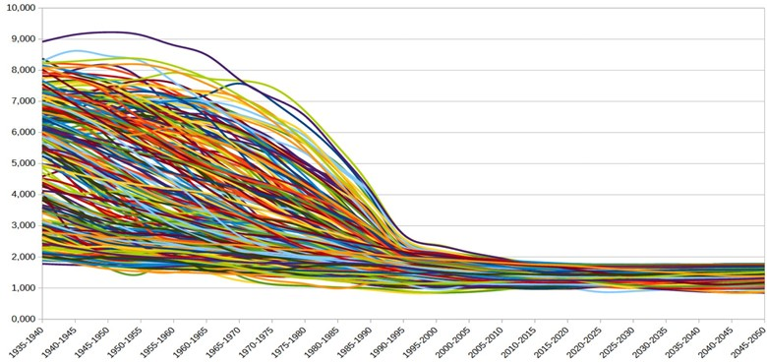
Математическая модель прекращения естественного прироста населения земли к 2050 году. (расчёт велся по всем странам планеты).
По моим расчётам эта точка в 2050 году. Сейчас средней на планете СКР по разным данным от 2,3 до 2,4. А в 1940 г. был более 5,5.
Если СКР менее 2,1, естественный прирост людей на земле прекращается и начинается ежегодная убыль населения

Slide 5
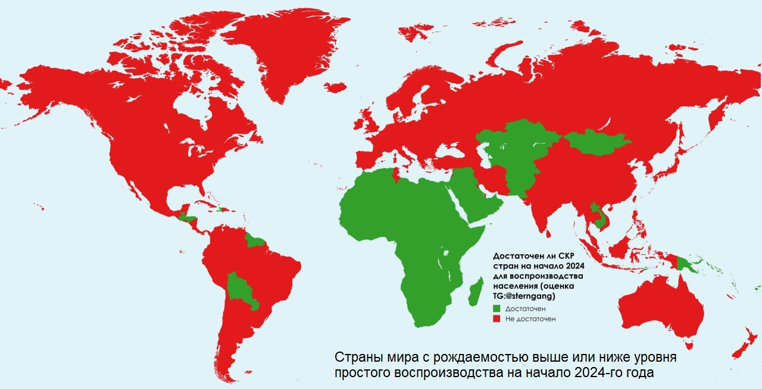
Телеграмм канал @RakshaDemography

Slide 8
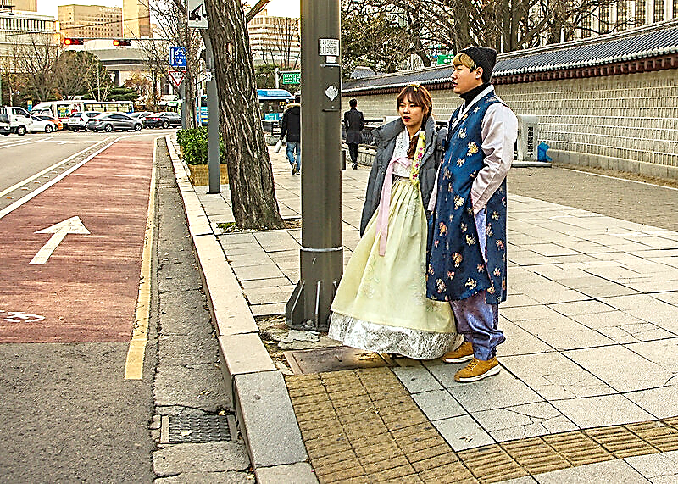

Slide 9
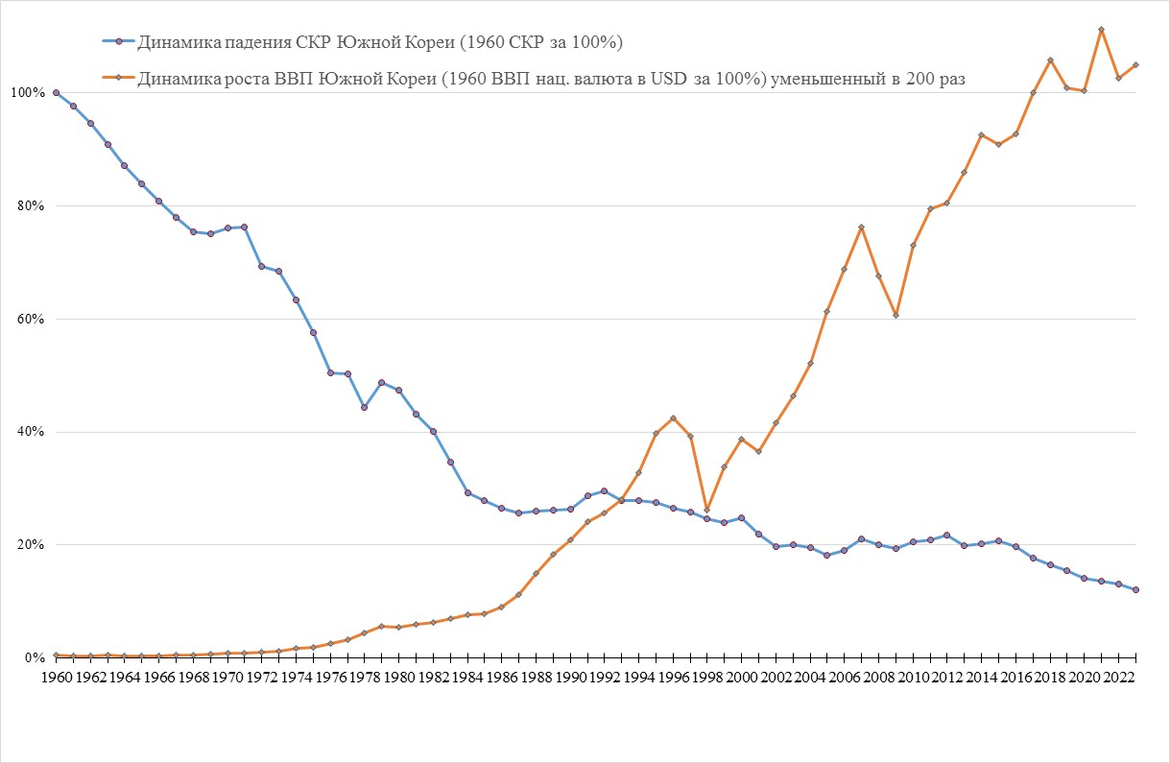

Slide 11
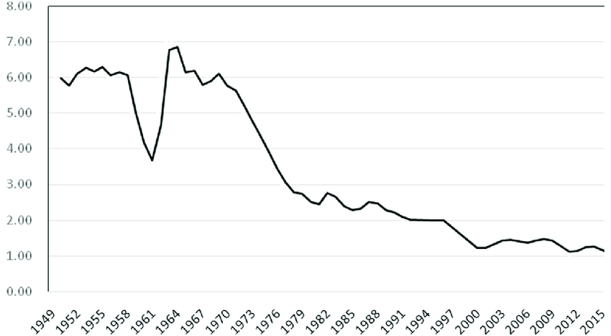
Динамика СКР (среднее число детей на 1 женщину возраст от 15 лет до 49 лет) в Китае
Область отрицательного естественного прироста населения
СКР в 2023 г. = 1,3

Slide 12
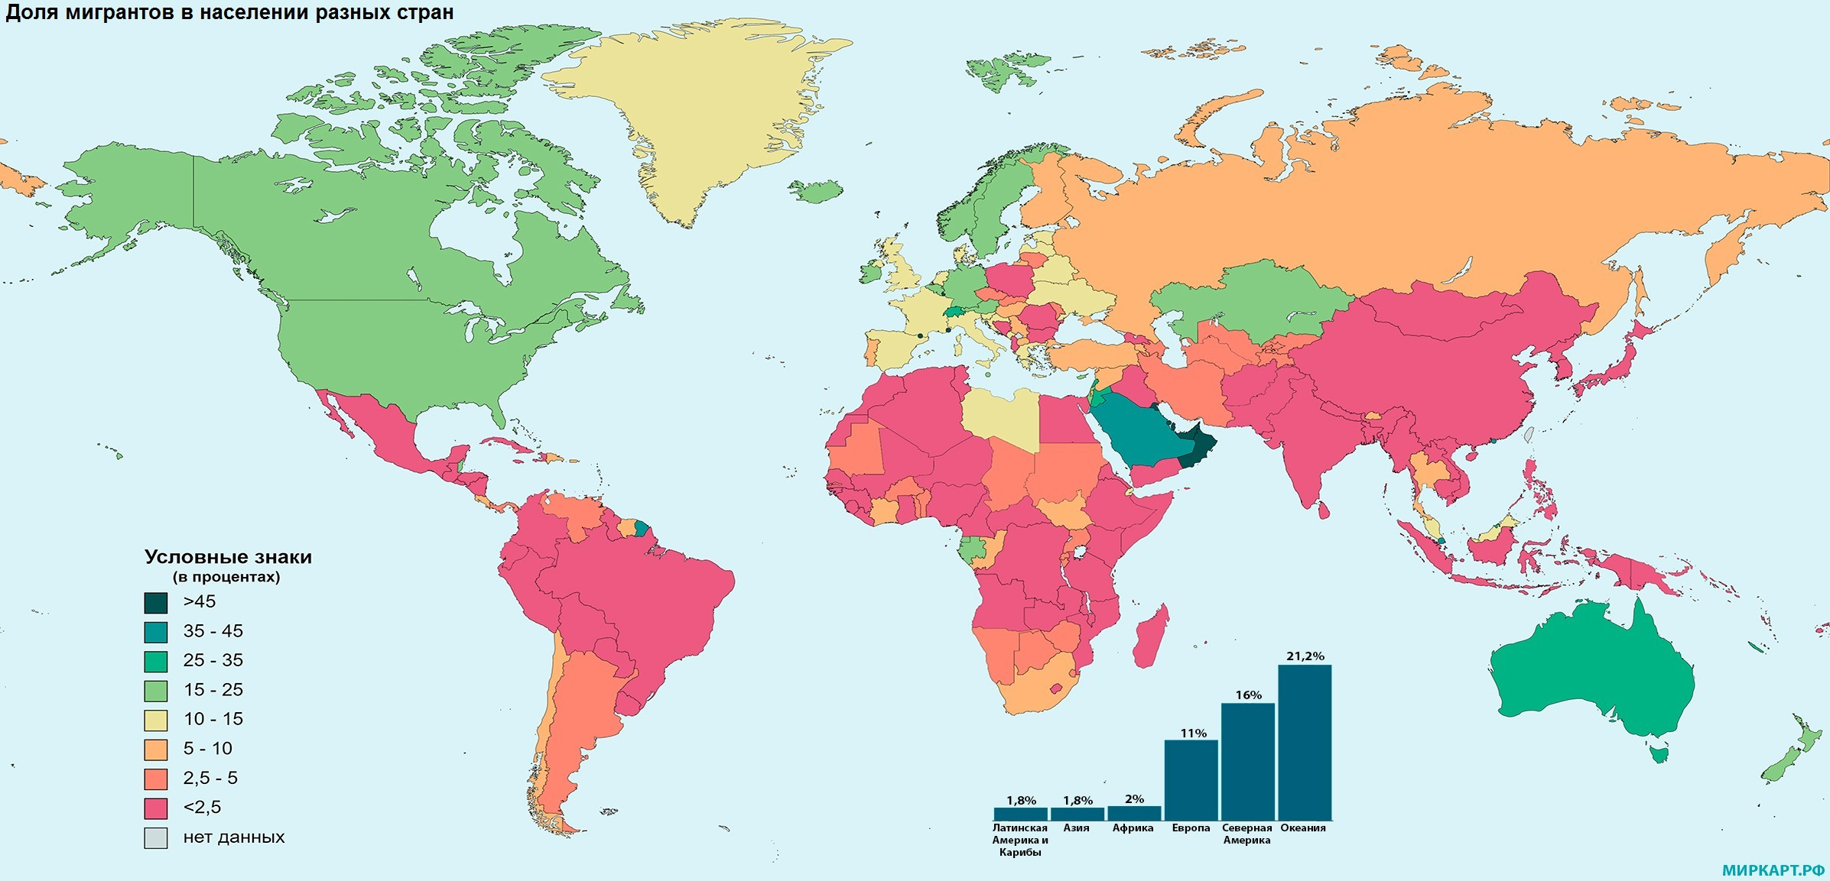
Телеграмм канал @RakshaDemography

Slide 13
Раздел 2. Чем грядущий общемировой системный кризис отличается от общемировых долговых несистемных кризисов, которых в 20 веке случилось несколько.

Slide 14
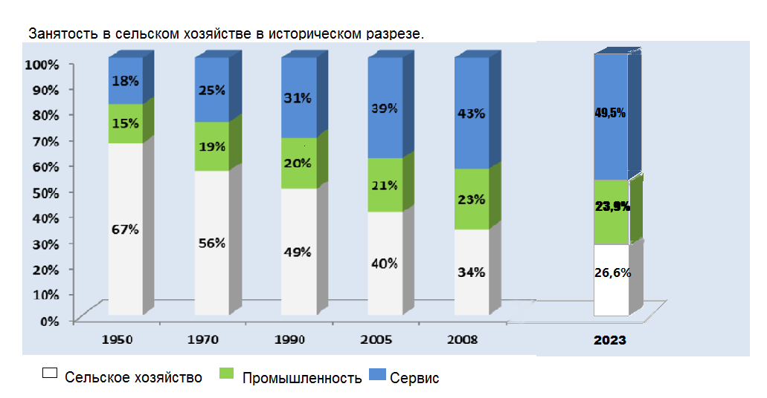
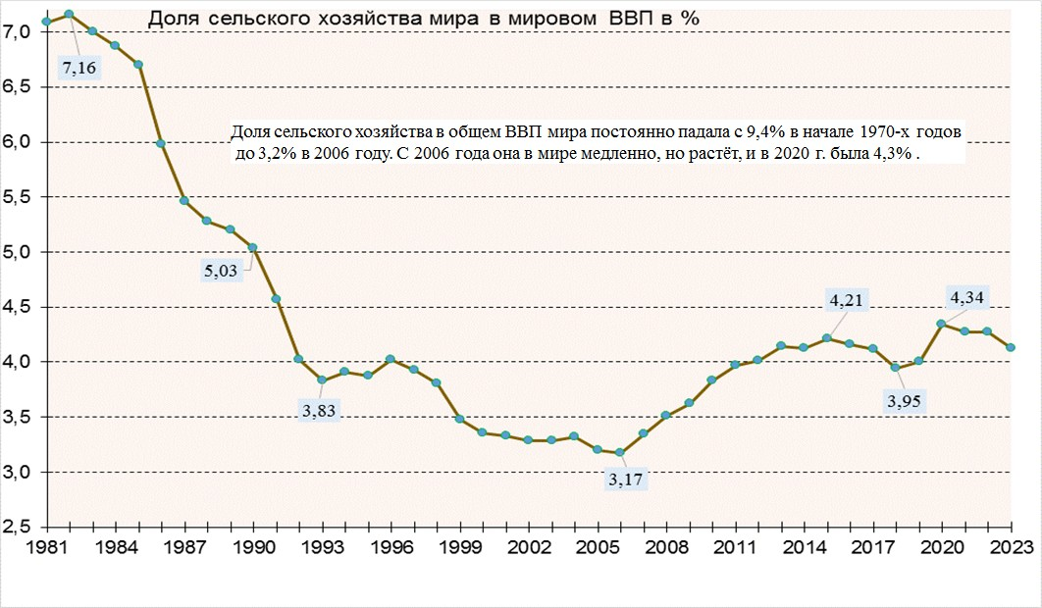

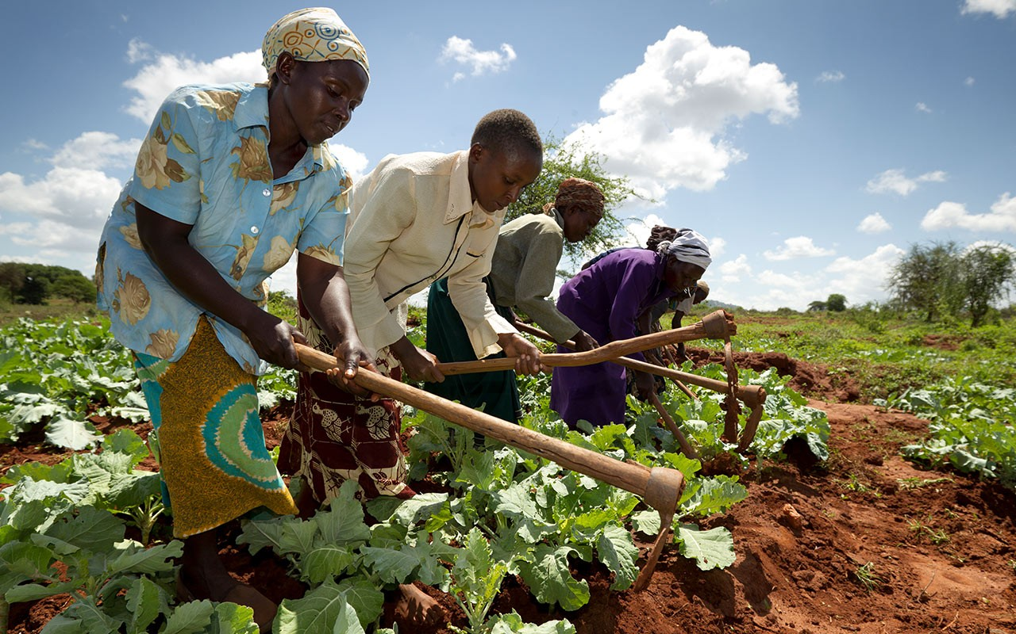
1. Преодоления мальтузианского цикла,, как итог промышленной революции. 2. Использование трудоизбыточности в сельском хозяйстве, как основное условие расширенного капиталистического воспроизводства. 3. Неравноценный обмен между промышленно-развитыми и не развитыми странами. Минимум 300 лет

Slide 16
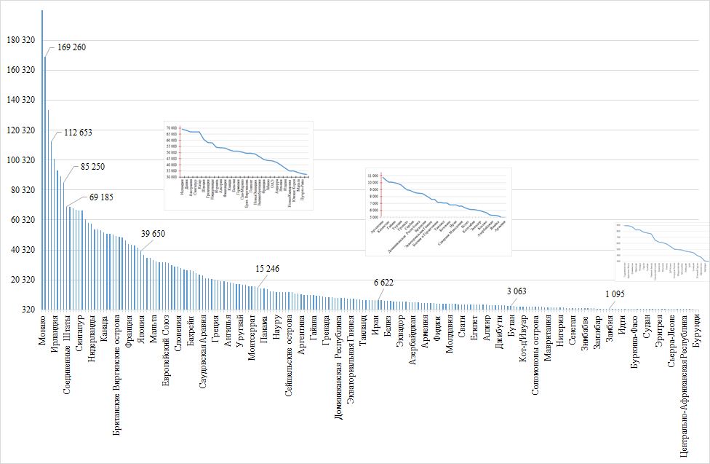
Распределение средних значений ВВП (в USD), приходящегося в 2021 г. на одного жителя страны

Slide 19
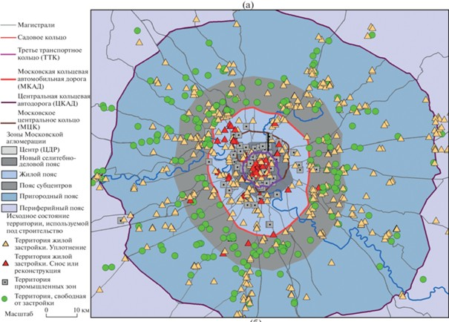
Раздел 3. Экономические причины продолжения роста городских агломераций, и сопровождающие этот рост угрозы и диспропорции середины 21 века.
Ограничение роста.
1.Увеличение временных и эмоциональных затрат на коммуникации.
2. Формирование колец эмигрантских микрорайонов пригорода – чуждых городов в городе.
Причины роста.
1. Возможность углубления разделения труда, а с ним рост экономической эффективности всего бизнеса территории.
3. Более фатальные последствия от современных эпидемий, а также в ходе военных конфликтов
4. Рождаемость (СКР) в 1,5 раза ниже, чем в малых городах и коренного населения и даже у недавно приехавших мигрантов
2. Упрощение организации современного медицинского и социального обслуживания стареющего населения.

Slide 20
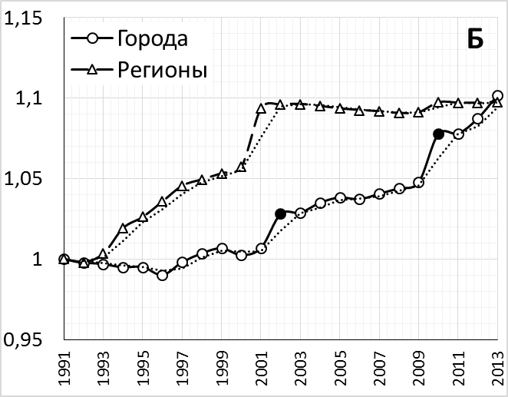
Концентрация населения в крупных городах усиливается. Территориальная концентрация населения регионов и городов (индекс Тейла, % к 1991 г.). Расчеты и график – Е. Антонов (МГУ)
Разные России Распределение населения РФ по типам поселений, %
Источник: Презентация Натальи Зубаревич по гор. Тольятти

